Slide 1
Jenkins

Slide 2
Serveur d'intégration
Oracle Hudson
Jenkins .NET
  Portage de Jenkins
    Java
  Branche d'hudson
  http://mirrors.jenkins-ci.org/windows/latest
  Fonctionne comme un service Windows
    Programmé avec Apache Tomcat
    Port 8080

Slide 3
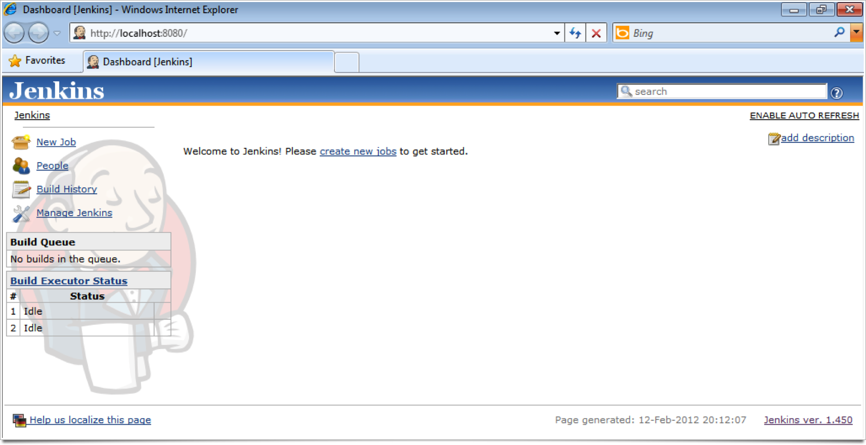
Jenkins

Slide 4
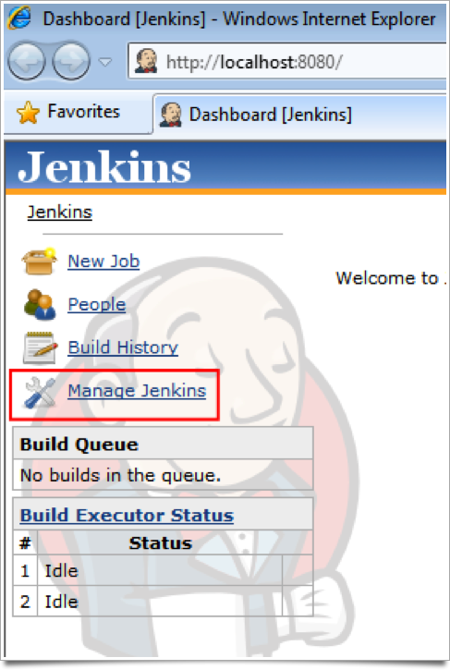
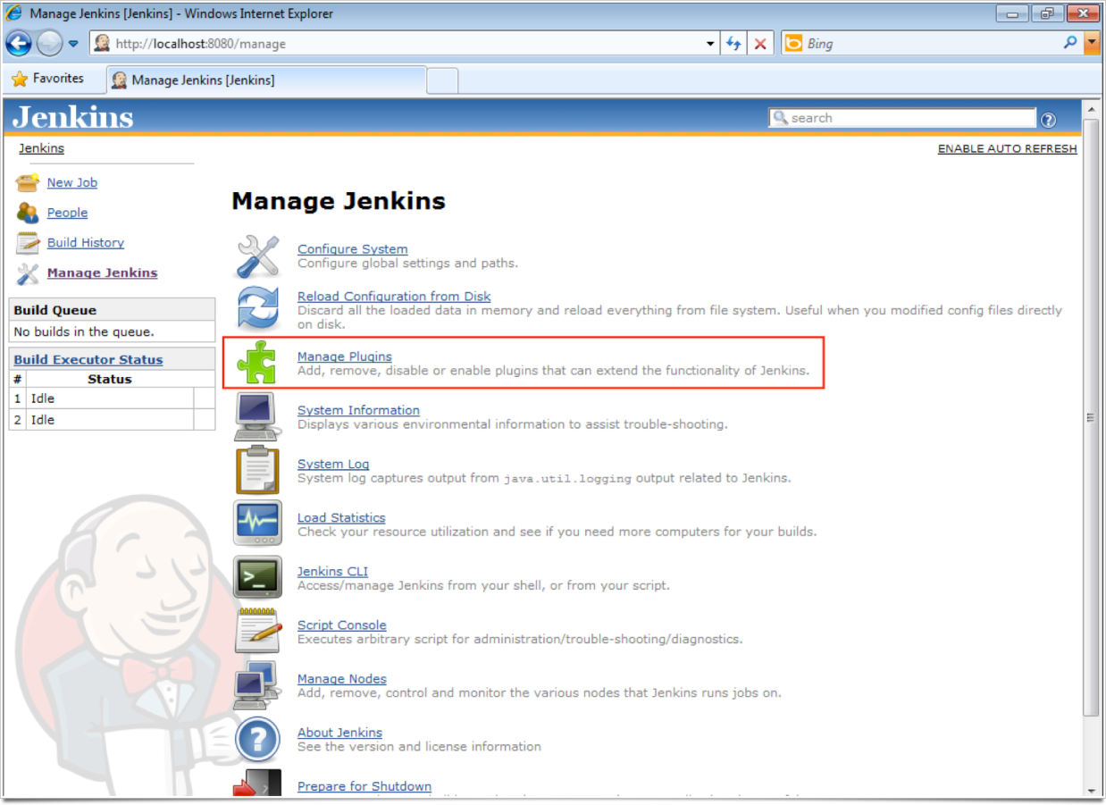
Plugins
Ant
  Lien vers Ant (obligatoire)
NUnit
  Ou NUnit (quasi obligatoire)
Git
  Obligatoire si source dans Git
  Svn disponible

Slide 5
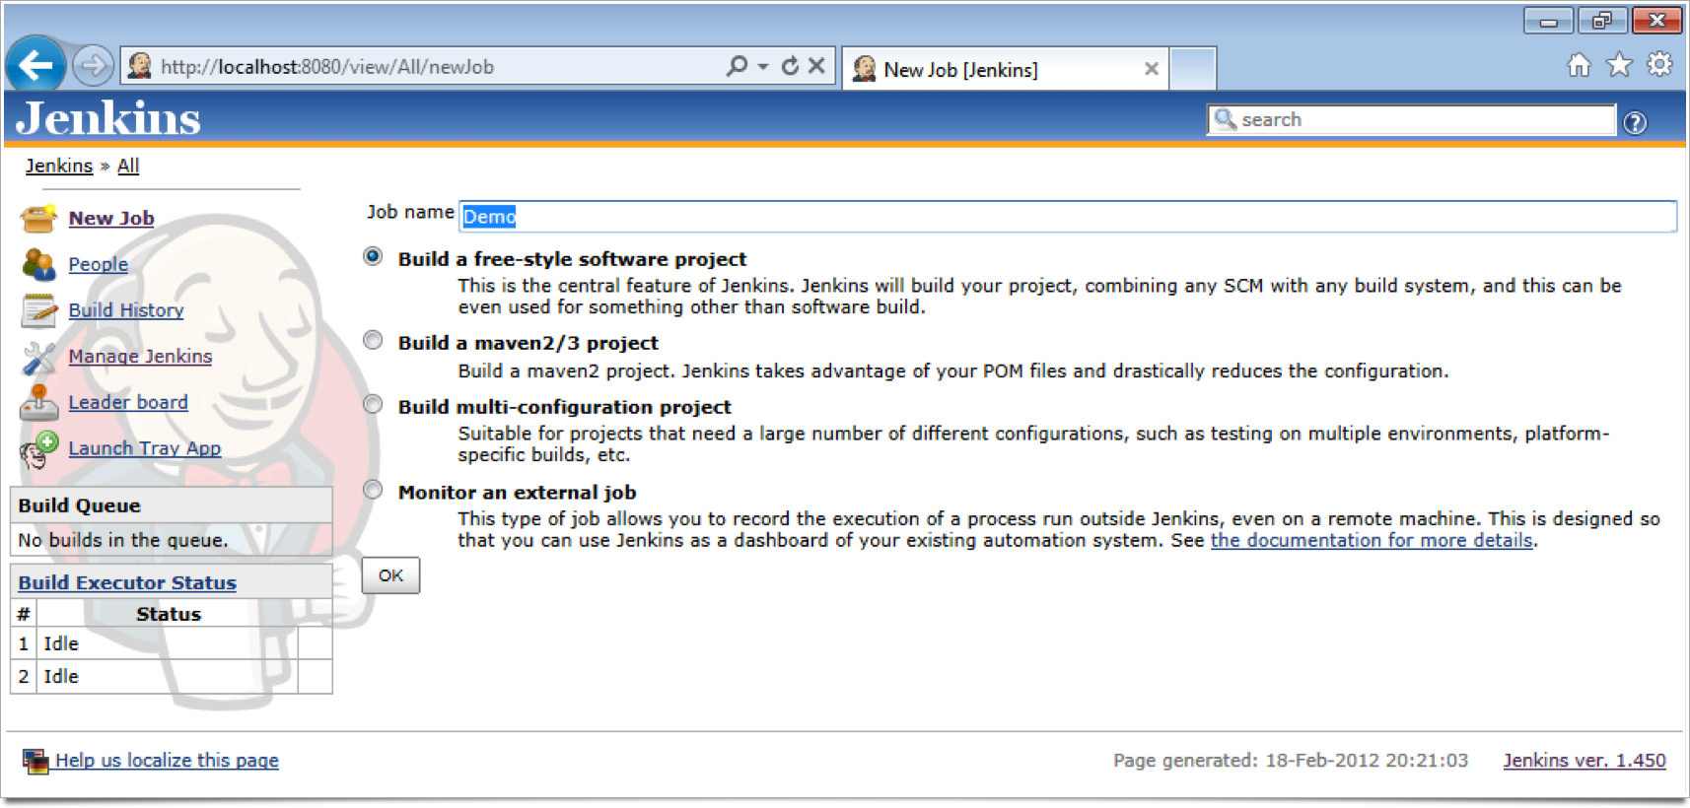
First Job

Slide 6
Source code management
Choisir SVN, Git, TFS, …
  Le plugin doit être installé
  SVN, Git nécessitent des crédentials

Slide 7
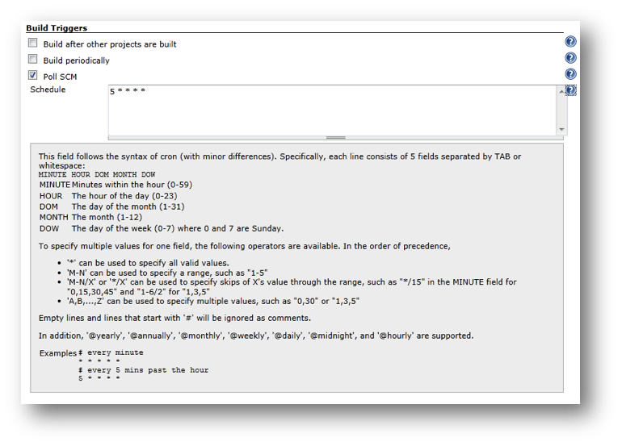
Build Triggers
Periodically
  Nightly Build
Poll SCN
  Continue
  5 * * * *
  Vérifie toute les 5 minutes

Slide 8
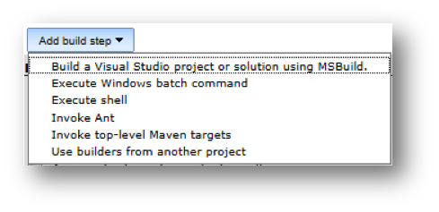
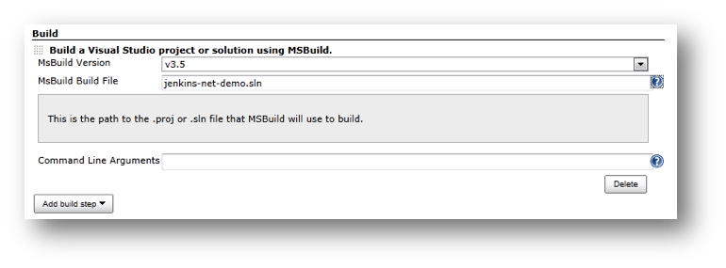
Build
Puis ajouter un Build
Invoquer Ant

Slide 9
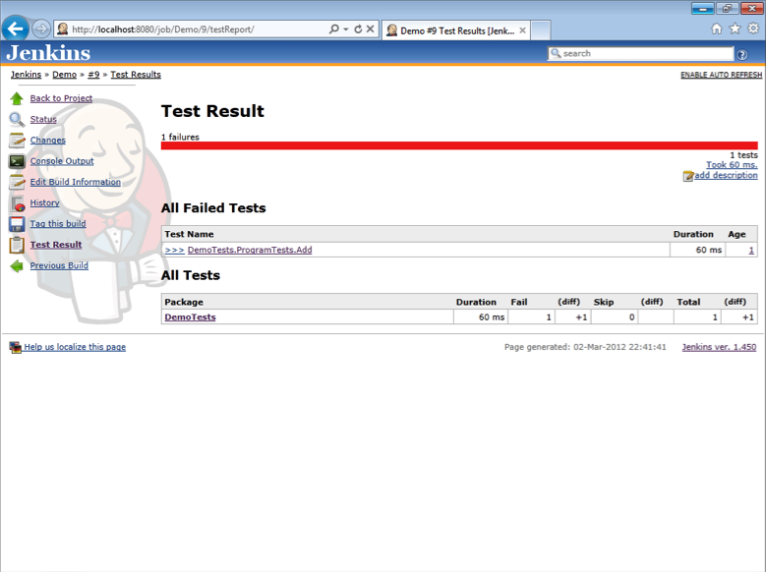
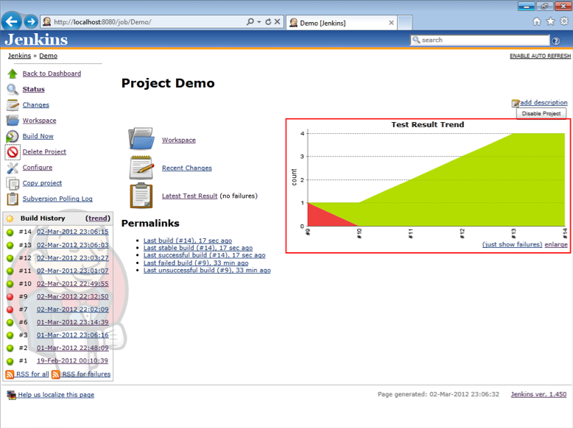
Test Result

